Slide 1


TRƯỜNG TIỂU HỌC ĐOÀN KẾT
GV Khúc Hải Yến

Slide 2



Slide 3



Nguyễn Trường Tộ quê ở đâu?
Nghệ An
Notes:
Thiết kế bởi: Hương Thảo - tranthao121006@gmail.com

Slide 4

Ai là người ban bố dụ Cần Vương?
Tôn Thất Thuyết

Slide 5

cuộc khởi nghĩa Hương Khê kéo dài bao nhiêu năm?
Hơn 10 năm

Slide 6

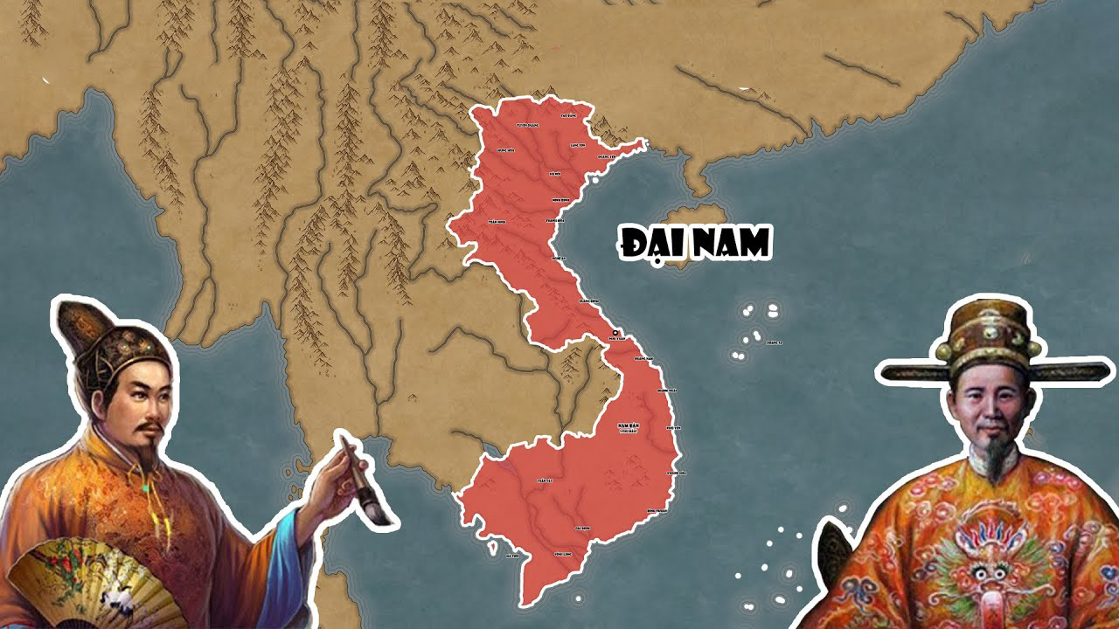

(Tiết 3)

Slide 7



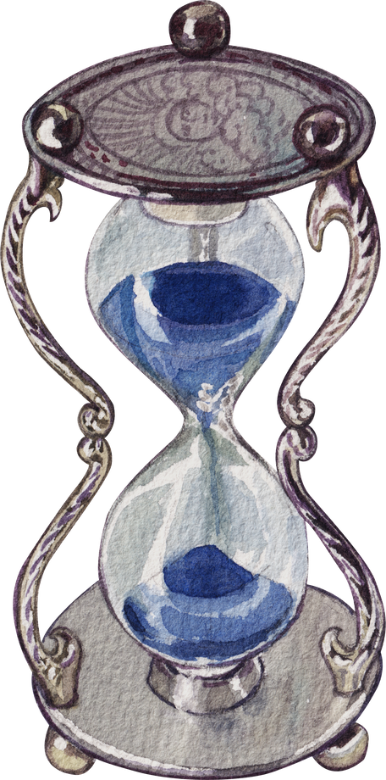



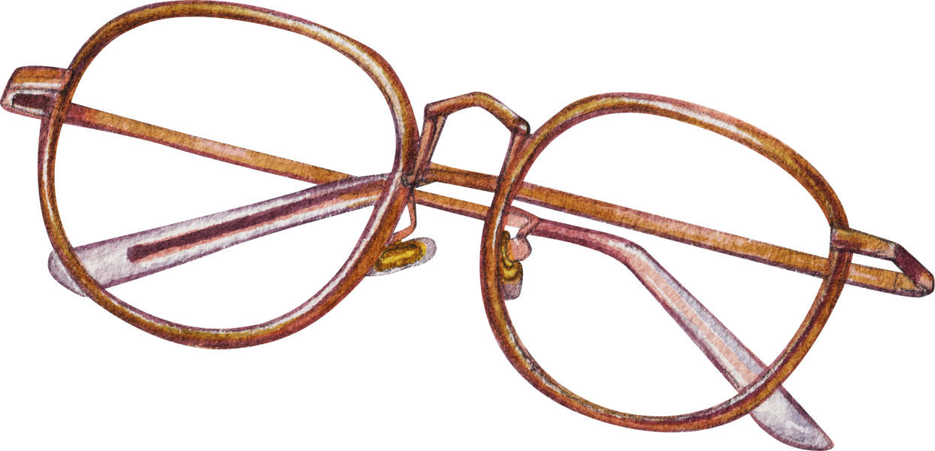

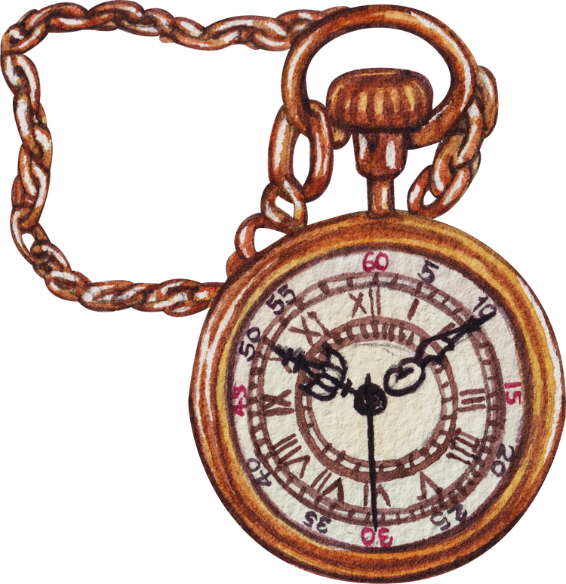


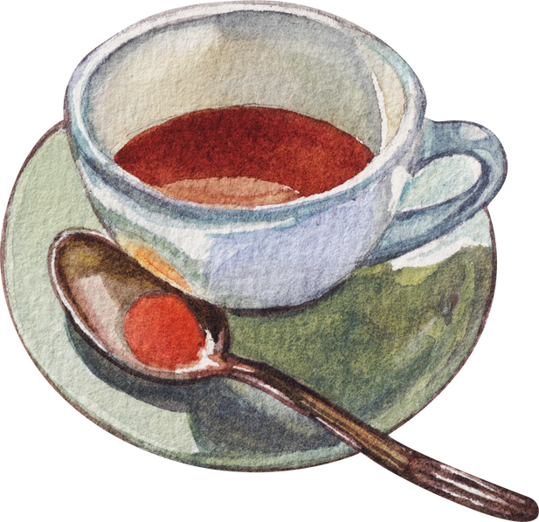
Hoạt động 2: Phong trào Cần Vương chống Pháp.

Slide 8


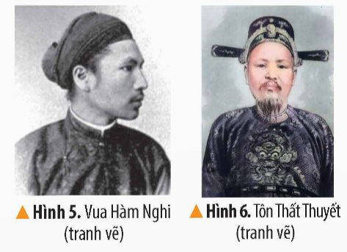
Đọc thông tin, em hãy:
- Cho biết những nét chính về phong trào Cần vương cuối thế kỉ XIX.

Slide 9
Tôn Thất Thuyết được vua Tự Đức cho giữ chức Tuần vũ tỉnh Sơn Tây; Hiệp đốc quân vụ Đại thần; Thượng thư Bộ Binh - là một vị tướng đem quân đi dẹp các nhóm nổi dậy hãm hại dân chúng.
Ông đứng đầu phe chủ chiến – phe chiến đấu chống TD Pháp nên ông đã chủ động ra tay trước bằng cuộc tấn công quân Pháp tại Huế đêm ngày 4/7/1885, đây được coi là “Cuộc phản công ở kinh thành Huế”. Tuy nhiên, cuộc phản công bị thất bại.
Tôn Thất Thuyết đưa Vua Hàm Nghi ra thành Tân Sở ở Quảng Trị tiếp tục con đường kháng Pháp đấu tranh giành chủ quyền.
Vua Hàm Nghi với sự hỗ trợ của Tôn Thất Thuyết đã ban dụ Cần Vương thể hiện quyết tâm. Lời dụ nhấn mạnh "người giàu đóng góp tiền của, người mạnh khoẻ đóng góp sức lực, người can đảm đóng góp cánh tay, để lấy lại đất nước trong tay quân xâm lược".
Notes:
Do chênh lệch về lực lượng nên cuộc chiến vào giai đoạn bế tắc, Tôn Thất Thuyết tìm đường sang Trung Quốc nhờ sự giúp đỡ của nhà Thanh. Triều Mãn Thanh ký hòa ước với Pháp nên việc cầu viện của Tôn Thất Thuyết thất bại, ông bị giam lỏng tại một ngôi nhà nhỏ trên ngọn đồi Long Châu thuộc Quảng Đông, ngày ngày ông lên núi chém đá để trút nỗi phẫn uất, ông sống trong uất hận buồn khổ như thế và qua đời tại Long Châu vào ngày 22/9/1913.

Slide 10

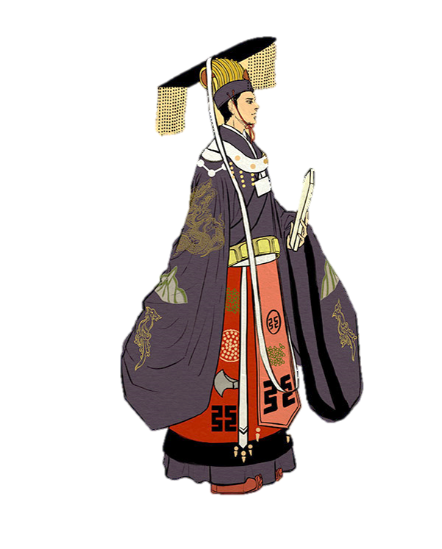
Những nét chính về phong trào Cần Vương cuối thế kỉ XIX:
+ Năm 1884, Triều đình Nhà Nguyễn kí hiệp ước công nhận quyền đô hộ của thực dân Pháp trên toàn bộ đất nước Việt Nam.
+ Một bộ phận quan lại thuộc phái chủ chiến, đứng đầu là vua Hàm Nghi mong muốn khôi phục độc lập dân tộc.
+ Năm 1885, Tôn Thất Thuyết ban bố dụ Cần vương, kêu gọi nhân dân đồng lòng giúp vua cứu nước, phong trào bùng nổ và phát triển mạnh mẽ.
Notes:
Phong trào Cần vương chia thành 2 giai đoạn:
+ Giai đoạn 1: 1885 - 1888, phong trào bùng nổ khắp cả nước nhất là Trung Kỳ, Bắc Kỳ.
+ Giai đoạn 2: 1888 - 1896, sau khi vua Hàm Nghi bị bắt, phong trào quy tụ thành những cuộc khởi nghĩa lớn, tiêu biểu nhất là khởi nghĩa Hương Khê (1885 – 1896)

Slide 11
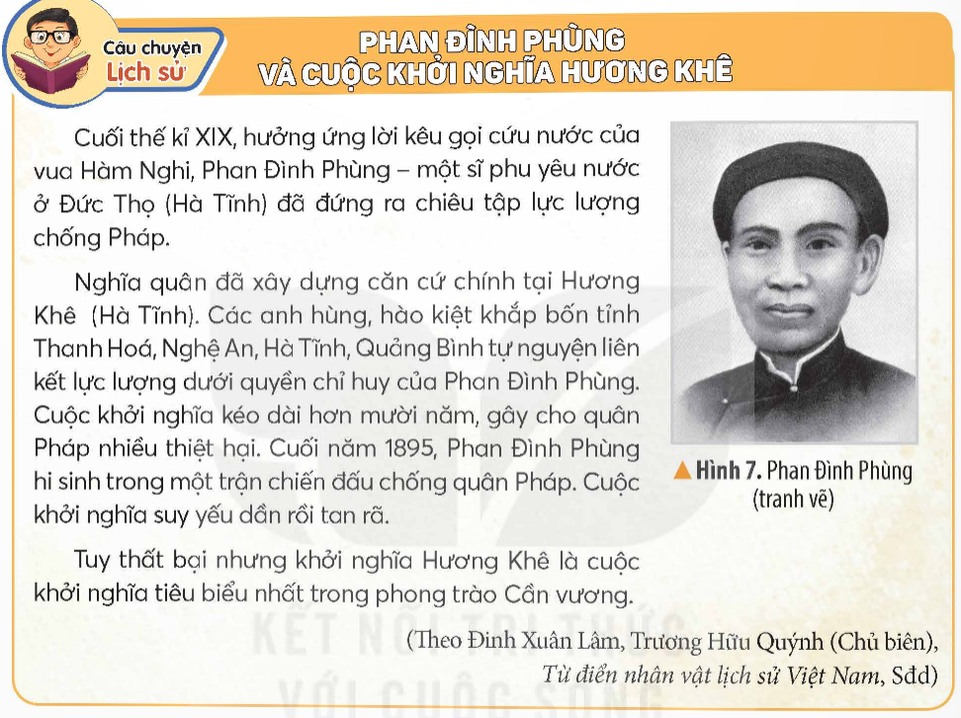
Đọc thông tin, em hãy:
- Kể câu chuyện về Phan Đình Phùng và cuộc khởi nghĩa Hương Khê.

Slide 12
Phan Đình Phùng (1843-1896) ở làng Đông Thái, huyện La Sơn, tỉnh Hà Tĩnh là một lãnh tụ tiêu biểu của phong trào yêu nước chống Pháp vào cuối thế kỷ XIX.
Phan Đình Phùng đỗ cử nhân năm 1876, năm sau đậu đình nguyên tiến sĩ, được bổ làm Tri huyện Yên Khánh (tỉnh Ninh Bình). Sau đó ông về kinh đô Huế, sung chức Ngự sử đô sát viện.
Cụ Phan nổi tiếng trong triều về đức tính cương trực, thẳng thắn.
Phan Đình Phùng đã đứng ra chiêu tập lực lượng chống Pháp. Các anh hùng, hào kiệt khắp bốn tỉnh Thanh - Nghệ - Tĩnh - Quảng Bình tự nguyện liên kết lực lượng dưới quyền chỉ huy của cụ Phan. Nghĩa quân đã xây dựng căn cứ tại Hương Sơn, Hương Khê (Hà Tĩnh).

Slide 13
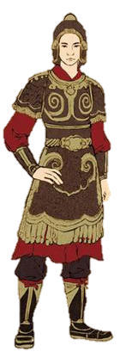
Câu chuyện về Phan Đình Phùng và cuộc khởi nghĩa Hương Khê:
+ Cuối thế kỉ XIX, Phan Đình Phùng đã đứng ra chiêu tập lực lượng chống Pháp dưới lời kêu gọi cứu nước của vua Hàm Nghi.
+ Khởi nghĩa đã xây dựng căn cứ tại Hương Khê, các anh hùng, hào kiệt đã tự nguyện liên kết lực lượng dưới quyền chỉ huy của ông.
+ Cuộc khởi nghĩa đã kéo dài hơn 10 năm, gây thiệt hại cho quân Pháp.
+ Cuối năm 1895, Phan Đình Phùng hi sinh trong một trận chiến đấu, cuộc khởi nghĩa suy yếu dần rồi tan rã.

Slide 14


Slide 15
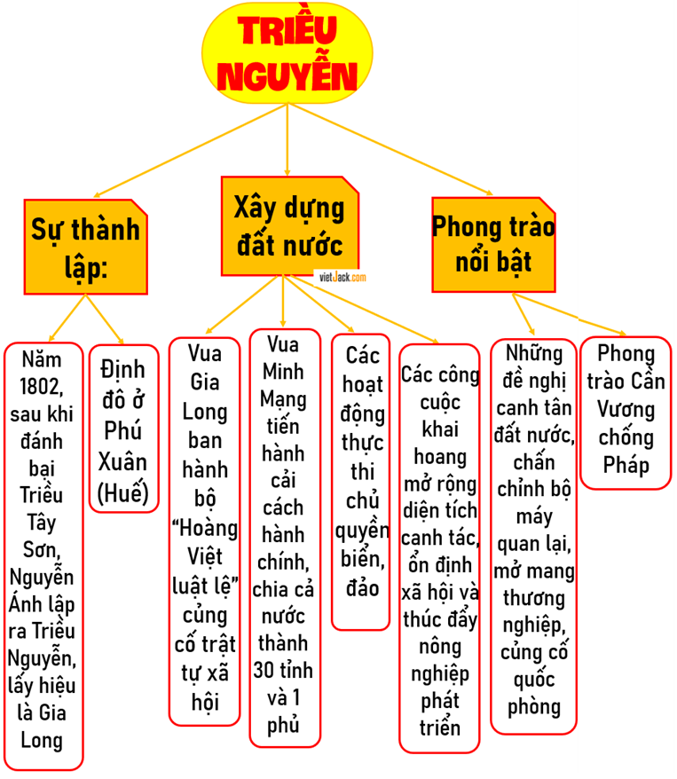
1. Vẽ sơ đồ tư duy những nét chính về lịch sử Việt Nam dưới Triều Nguyễn.

Slide 16


Slide 17


Sưu tầm tự liệu, tranh ảnh và giới thiệu về một di sản văn hoá của Triều Nguyễn.

Slide 18
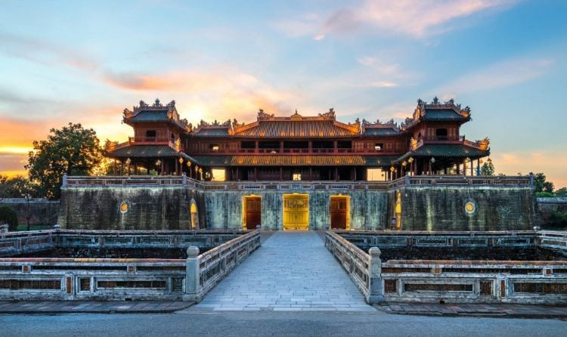
Quần thể di tích Cố đô Huế .
- Là những di tích lịch sử-văn hóa do triều Nguyễn xây dựng trong khoảng thời gian từ đầu thế kỷ 19 đến nửa đầu thế kỷ 20 trên địa bàn kinh đô Huế xưa.
- Cố đô Huế có những thành quách, cung điện vàng son, những đền đài miếu vũ lộng lẫy, những lăng tẩm uy nghiêm,..

Slide 19



